Slide 1

Семинар 3 по СДП
Опашка. Основни операции. Последователна и свързана реализация. Приложения

Slide 2
Що е опашка
Структура от данни, в която данните се добавят отзад, а се взимат отпред.
Изпълнява условието FIFO (First In First Out)
Като опашка в магазин (не балканската версия)

Slide 3
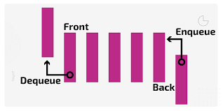
Основни операции
Enqueue(push)
Dequeue(pop)
Peak (front)
Size
IsEmpty

Slide 4
Реализации
Последователна
Свързана

Slide 5
Приложения
Подреждане на някакви задачи
Опашка за достъп до нещо.
BFS (по-късно в курса)

Slide 6
Задачи
Проверете дали една опашка е сортирана
https://leetcode.com/problems/number-of-recent-calls/description/?envType=problem-list-v2&envId=queue

Slide 7
